Slide 1

T
CUAI 프로젝트 CV 1팀
2024.05.14
발표자 : 추현규

Slide 2
목차
프로젝트 주제 소개
사용할 데이터
고려해야 할 점
추후 계획

Slide 3
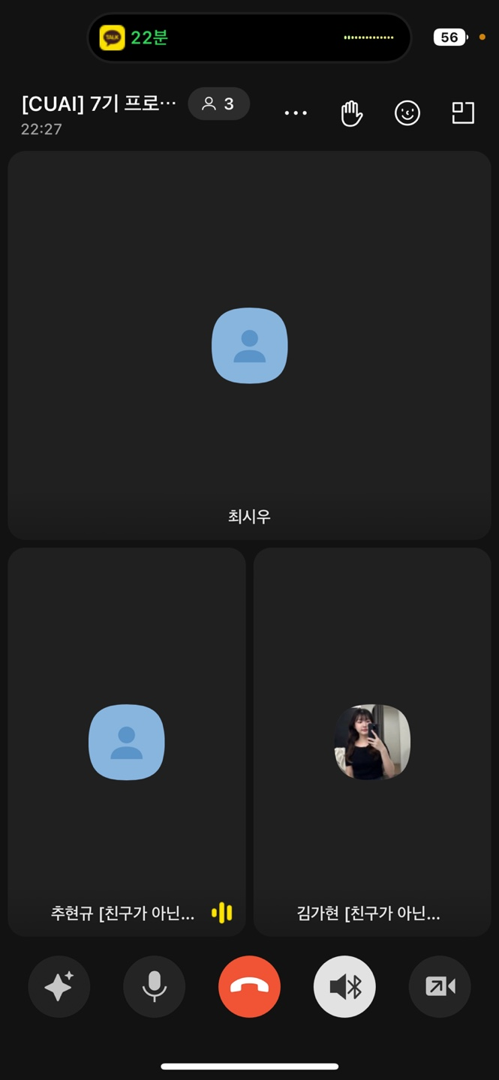
팀원 소개 및 만남 인증
이곳에 만나서 찍은 사진을 넣어주세요.
(비대면일 경우엔 화면 캡쳐 이용)
얼굴이 나오게 찍어주셔야 합니다:D
팀원 1 : 김가현
팀원 2 : 추현규
팀원 3 : 최시우

Slide 4
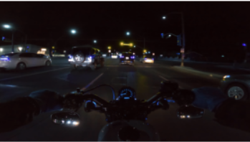
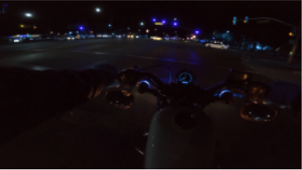
프로젝트 주제 소개
Motor Cycle Night Road(Semantic Segmentation)
Notes:
이전까지는 이 주제로 개발을 했었고, 이러한 경험을 토대로 다른 일반적인 저조도 이미지에서의 의미론적 분할에 대한 연구로 확장하게 되었다~는 식으로 발표하면 될 것 같아요!

Slide 5
프로젝트 주제 소개
저조도 환경 이미지의 의미론적 분할

Slide 6
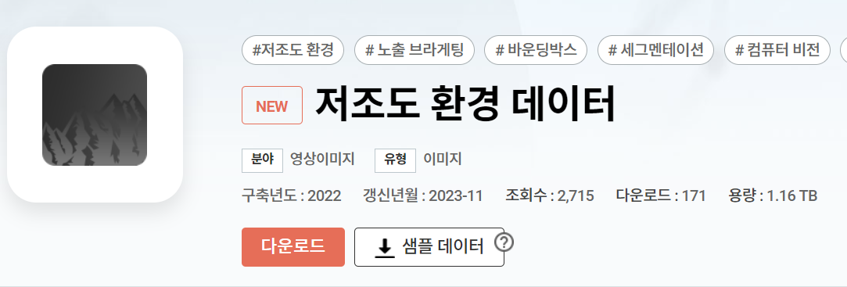
사용할 데이터

Slide 7
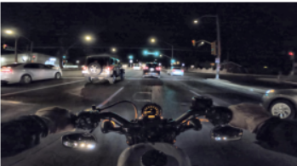
생각해볼 점
CLAHE : Contrast Limited Adaptive Histogram Equalization
CLAHE를 어떻게 적용해야 할지…
- CLAHE를 전처리로 사용, 적용 전후 이미지 모두 사용 등..

Slide 8
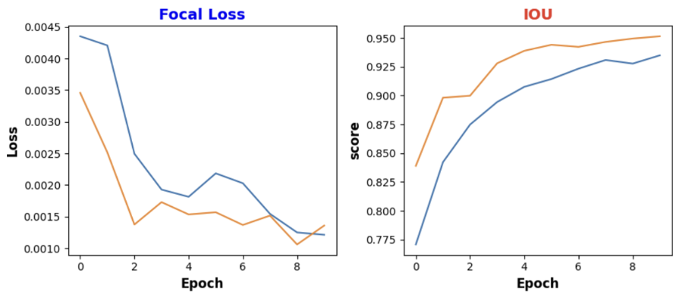
생각해볼 점
모델 : DeepLabV3+, Focal loss, adamW
전처리 : CLAHE
Epoch : 10, IOU Test = 0.9494
모델을 어떻게 구성할지…
- 효과적인 성능 향상을 보였던 Focal loss가 저조도 이미지 전반에서도 효과적일지 등...

Slide 9
추후 계획
학술 대회 탐색 & 선정
연구 & 논문 작성

